Slide 1
三维实时音频驱动的说话肖像生成
李志豪
2025年4月5日

Slide 2
目录：Overview
背景介绍：研究目标

Slide 3
背景介绍
技术方法
对比分析
概况总结
基于网格化神经辐射场的实时驱动方法

Slide 4
背景介绍
技术方法
对比分析
概况总结
基于网格化神经辐射场的实时驱动方法
Notes:
44444

Slide 5
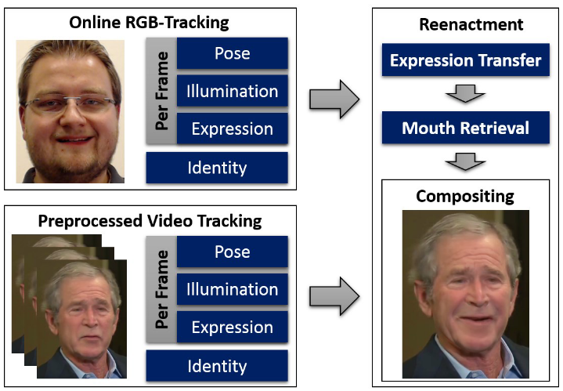
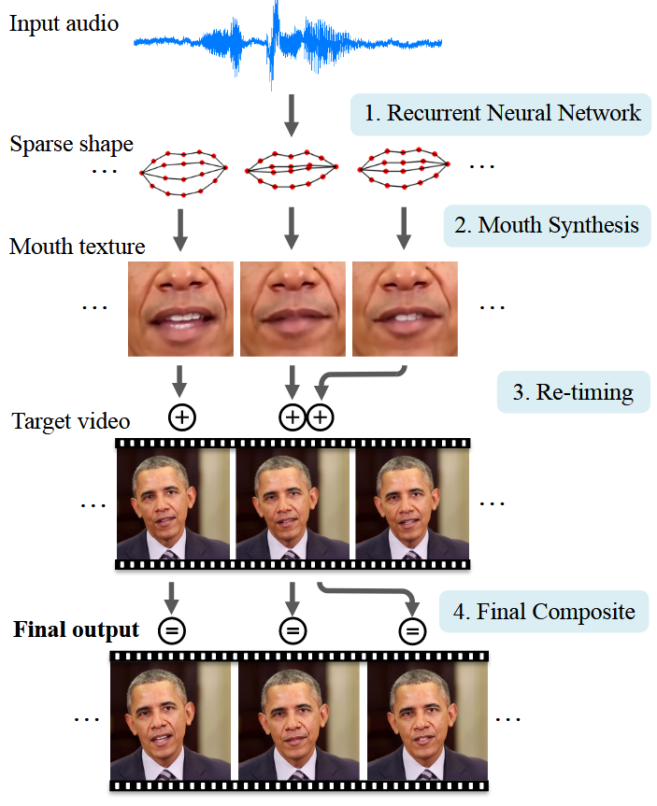
背景介绍
技术方法
对比分析
概况总结
文献总结模板
研究动机：说话头嘴部形变与音频缺乏同步性
解决方案和创新性：从已有的视频帧中检索最佳嘴型，基于综合分析的方法进行合成
Face2Face: 将参考视频中的嘴部形变迁移到目标视频中进行实时视频重演
Synthesizing Obama: 从音频中生成同步的唇部形变，头部和躯干部分从参考视频各帧中提取
Face2Face [CVPR 2016]
Synthesizing Obama [TOG 2017]
[1] Justus Thies, et al. “Face2Face: Real-time Face Capture and Reenactment of RGB Videos.” CVPR 2016.
[2] Supasorn Suwajanakorn, et al. “Synthesizing Obama: Learning Lip Sync from Audio.” TOG 2017.
Notes:
55555

Slide 6
背景介绍
技术方法
对比分析
概况总结
基于网格化神经辐射场的实时驱动方法
类型 | 方法 | 重建指标 PSNR↑ | 推理 FPS | 优点 | 缺点
Grid-NeRF | RAD-NeRF (Tang等人, 2022) | 34.00 | 40 | 高效地表示高维的空间和音频特征，加速了NeRF渲染的速度 | 需要构建复杂的网格编码器隐式地学习区域特征，限制了重建质量

Slide 7
背景介绍
技术方法
对比分析
概况总结
基于网格化神经辐射场的实时驱动方法

